Slide 1
Nachhaltigkeit, die sich gewaschen hat
Gedanken zum überlegten Waschen
Thomas Nickl
(Studium der Biologie, Chemie, Geographie)
Vortrag im wagnisART am 17.Januar 2020

Slide 2
Diese Präsentation finden Sie auf meiner Webseite: www.bio-nickl.de

Slide 3
Diese Präsentation finden Sie auf meiner Webseite: www.bio-nickl.de

Slide 4
Zielvorstellungen allgemein

Slide 5
Zielvorstellungen allgemein
Suffizienz: Bedürfnisse hinterfragen

Slide 6
Zielvorstellungen allgemein
Suffizienz: Bedürfnisse hinterfragen
Effizienz: Das selbe Bedürfnis mit weniger Aufwand erreichen.

Slide 7
Zielvorstellungen allgemein
Suffizienz: Bedürfnisse hinterfragen
Effizienz: Das selbe Bedürfnis mit weniger Aufwand erreichen.
Konsistenz: Kreislauffähig sein.

Slide 8
Zielvorstellungen speziell
Suffizienz:
saubere Wäsche

Slide 9
Zielvorstellungen speziell
Suffizienz:
saubere Wäsche
Effizienz:
wenig Arbeit damit

Slide 10
Zielvorstellungen speziell
Suffizienz:
saubere Wäsche
Effizienz:
wenig Arbeit damit
geringe Kosten

Slide 11
Zielvorstellungen speziell
Suffizienz:
saubere Wäsche
Effizienz:
wenig Arbeit damit
geringe Kosten
geringe Umwelt-belastung

Slide 12
Zielvorstellungen speziell
Suffizienz:
saubere Wäsche
Effizienz:
wenig Arbeit damit
geringe Kosten
geringe Umwelt-belastung
ein gutes Gefühl beim Waschen haben

Slide 13
Zielvorstellungen speziell
Hoffentlich nennt uns der Referent das RICHTIGE Waschmittel!

Slide 14
Zielvorstellungen
Hoffentlich nennt uns der Referent das RICHTIGE Waschmittel!

Slide 15
Zielvorstellungen
Handeln Sie verantwortlich nach Ihren eigenen Zielvorstellungen.
Die „RICHTIGE“ Lösung gibt es nicht.

Slide 16
Zielvorstellungen
Handeln Sie verantwortlich nach Ihren eigenen Zielvorstellungen.
Die „RICHTIGE“ Lösung gibt es nicht.
Das „RICHTIGE“ Waschmittel gibt es nicht.

Slide 17
Wovon hängt das
Wasch-ergebnis
ab?

Slide 18
Wasch-ergebnis

Slide 19
Bewegung
Wasch-ergebnis

Slide 20
Bewegung
Wasch-ergebnis
Tempe-ratur

Slide 21
Bewegung
Wasch-ergebnis
Tempe-ratur
Zeit

Slide 22
Bewegung
Wasch-ergebnis
Tempe-ratur
Zeit
Chemikalien

Slide 23
Bewegung
Mehr hiervon …
Zeit
Wasch-ergebnis
Tempe-ratur
… erlaubt weniger hiervon.
Chemikalien

Slide 24
Ökologische Kosten beim Waschen
Wasser
für die Waschlauge
zum Spülen

Slide 25
Ökologische Kosten beim Waschen
Wasser
für die Waschlauge
zum Spülen
Moderne Waschmaschinen brauchen weniger Wasser als die Handwäsche.

Slide 26
Ökologische Kosten beim Waschen
Wasser
für die Waschlauge
zum Spülen
Chemikalien
Rohstoffe (Erdöl, Palmöl …)

Slide 27
Ökologische Kosten beim Waschen
Wasser
für die Waschlauge
zum Spülen
Chemikalien
Rohstoffe (Erdöl, Palmöl …)
Wäsche schonend (Seife: stark basisch)

Slide 28
Ökologische Kosten beim Waschen
Wasser
für die Waschlauge
zum Spülen
Chemikalien
Rohstoffe (Erdöl, Palmöl …)
Wäsche schonend (Seife: stark basisch)
biologische Abbaubarkeit

Slide 29
Ökologische Kosten beim Waschen
Wasser
für die Waschlauge
zum Spülen
Chemikalien
Lieber kleine Mengen von hoch wirksamen Chemikalien

Slide 30
Ökologische Kosten beim Waschen
Wasser
für die Waschlauge
zum Spülen
Chemikalien
Lieber kleine Mengen von hoch wirksamen Chemikalien als größere Mengen von weniger wirksamen.

Slide 31
Ökologische Kosten beim Waschen
Energie
für die Bewegung (minimal)

Slide 32
Ökologische Kosten beim Waschen
Energie
für die Bewegung (minimal)
für die Heizung (steigt überproportio-nal mit der Temperatur)

Slide 33
Ökologische Kosten beim Waschen
Energie
Tempe-ratur
in °C
30 40 60 90

Slide 34
Ökologische Kosten beim Waschen
Energie
x 2
Tempe-ratur
in °C
30 40 60 90

Slide 35
Ökologische Kosten beim Waschen
Energie
x 5
x 2
Tempe-ratur
in °C
30 40 60 90

Slide 36
Ökologische Kosten beim Waschen
Energie
x 10
x 5
x 2
Tempe-ratur
in °C
30 40 60 90

Slide 37
Inhaltsstoffe von Waschmitteln

Slide 38
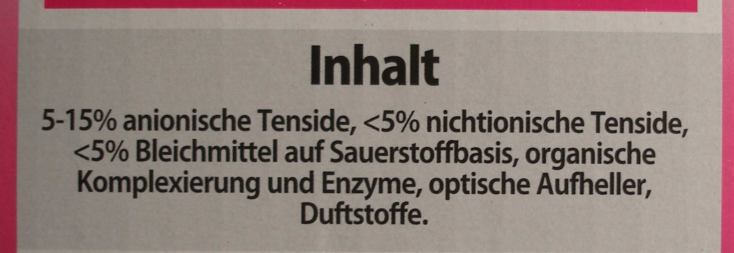
Inhaltsstoffe von Waschmitteln

Slide 39
Inhaltsstoffe von Waschmitteln
Waschmittel sind das komplexeste Chemikalien-Gemisch im Haushalt.

Slide 40
Inhaltsstoffe von Waschmitteln

Slide 41
Inhaltsstoffe von Waschmitteln
Tenside

Slide 42
Inhaltsstoffe von Waschmitteln
Tenside
= Detergentien
= waschaktive Substanzen (WAS)

Slide 43
Inhaltsstoffe von Waschmitteln
Tenside
A echte Seifen

Slide 44
Inhaltsstoffe von Waschmitteln
Tenside
A echte Seifen
> stark alkalisch (basisch)
> sehr kalk-empfindlich

Slide 45
Inhaltsstoffe von Waschmitteln
Tenside
A echte Seifen
> stark alkalisch (basisch)
> sehr kalk-empfindlich
B künstliche Tenside (Sulfonate)

Slide 46
Inhaltsstoffe von Waschmitteln
Tenside
A echte Seifen
> stark alkalisch (basisch)
> sehr kalk-empfindlich
B künstliche Tenside (Sulfonate)
> weniger alkalisch
> nicht kalk-empfindlich

Slide 47
Inhaltsstoffe von Waschmitteln
Tenside
Tensid-Molekül:
fettlöslicher „Schwanz“
wasserlöslicher „Kopf“

Slide 48
Inhaltsstoffe von Waschmitteln
Tenside
Fettiger Fleck auf der Textilfaser

Slide 49
Inhaltsstoffe von Waschmitteln
Tenside
Tensid-Moleküle tauchen in das Fett ein.

Slide 50
Inhaltsstoffe von Waschmitteln
Tenside
Das Fett wird von der Faser abgehoben.

Slide 51
Inhaltsstoffe von Waschmitteln
Tenside
Der Fettklumpen wird sehr fein verteilt.

Slide 52
Inhaltsstoffe von Waschmitteln
Tenside
Wenn nach dem letzten Spülgang noch Schaum in der Maschine zu sehen ist, wurde zu viel Waschmittel (bzw. Tensid) zugegeben.

Slide 53
Inhaltsstoffe von Waschmitteln

Slide 54
Inhaltsstoffe von Waschmitteln
Enthärter
= „Kalkfänger“

Slide 55
Inhaltsstoffe von Waschmitteln
Enthärter
„Wasserhärte“:
Menge des gelösten Kalks (CaCO₃)

Slide 56
Inhaltsstoffe von Waschmitteln
Enthärter
„Wasserhärte“:
Menge des gelösten Kalks (CaCO₃)
Der Enthärter bindet den Kalk (er entzieht der Waschlauge die Calcium-Ionen).

Slide 57
Inhaltsstoffe von Waschmitteln
Enthärter
„Wasserhärte“:
Menge des gelösten Kalks (CaCO₃)
weich mittel hart
0 8,4 14 °dH
0 1,5 2,5 mmol/L

Slide 58
Inhaltsstoffe von Waschmitteln
Enthärter
„Wasserhärte“:
Menge des gelösten Kalks (CaCO₃)
13,0-18,2 °dH
München
weich mittel hart
0 8,4 14 °dH
0 1,5 2,5 mmol/L

Slide 59
Inhaltsstoffe von Waschmitteln
Enthärter
empfiehlt:
Dosierung „mittel“
13,0-18,2 °dH
München
weich mittel hart
0 8,4 14 °dH
0 1,5 2,5 mmol/L

Slide 60
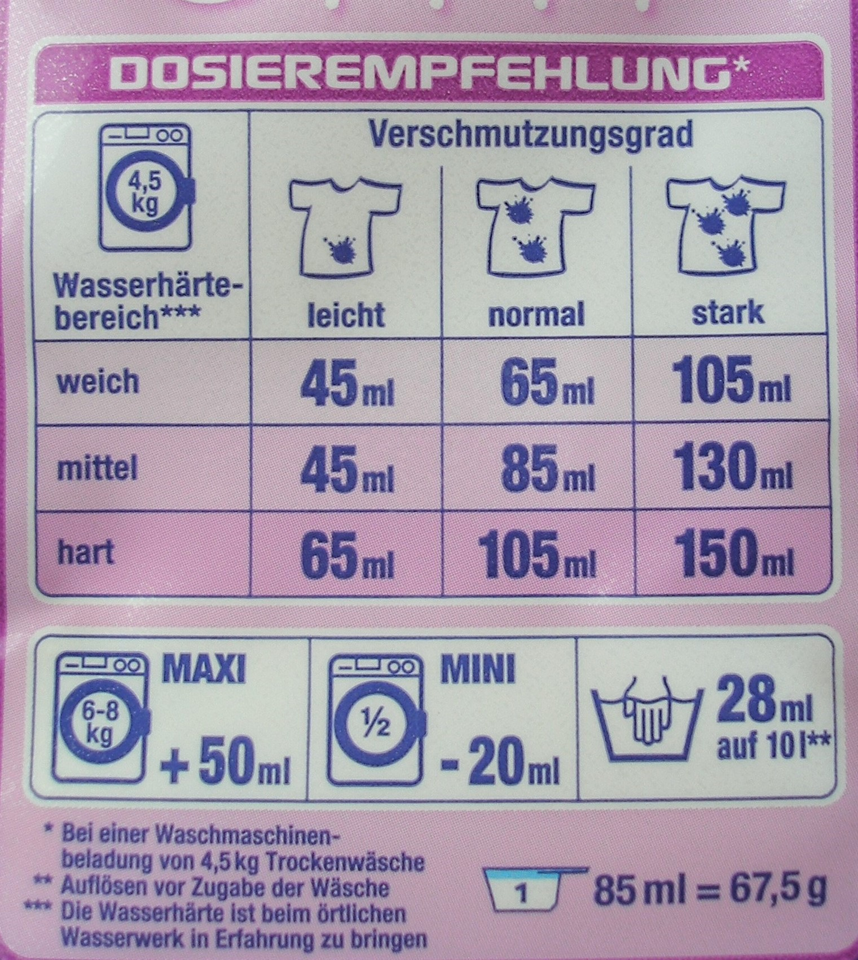
Inhaltsstoffe von Waschmitteln
Enthärter

Slide 61
Inhaltsstoffe von Waschmitteln
Enthärter

Slide 62
Inhaltsstoffe von Waschmitteln
Enthärter
meist: Zeolithe (= Sasil) + Phosphate bzw. Phosphonate

Slide 63
Inhaltsstoffe von Waschmitteln
Enthärter
meist: Zeolithe (= Sasil) + Phosphate bzw. Phosphonate
Polycarboxylate
Zitronensäure
früher: Soda

Slide 64
Inhaltsstoffe von Waschmitteln
Enthärter
meist: Zeolithe (= Sasil) + Phosphate bzw. Phosphonate
Polycarboxylate
Zitronensäure: gut, aber teuer
früher: Soda

Slide 65
Inhaltsstoffe von Waschmitteln
Enthärter
meist: Zeolithe (= Sasil) + Phosphate bzw. Phosphonate
Polycarboxylate
Zitronensäure
früher: Soda – wenig effektiv

Slide 66
Inhaltsstoffe von Waschmitteln
Enthärter
am besten: Enthärtungs-Anlage in der Wasserversorgung der Waschmaschine

Slide 67
Inhaltsstoffe von Waschmitteln
Enthärter
am besten: Enthärtungs-Anlage in der Wasserversorgung der Waschmaschine
Dann ist gar kein Enthärter nötig, wenn der gesamte Kalk aus dem Wasser entfernt ist. (Wird z. B. nur die Hälfte entfernt, ist ent-sprechend nur die Hälfte an Enthärter not-wendig.)

Slide 68
Inhaltsstoffe von Waschmitteln
Enthärter
Bei normalem Leitungswasser sollte etwa jeden Monat einmal zusätzlich zum normalen Waschmittel ein Kalklöser verwendet werden, um Kalkablagerung in der Waschmaschine zu verhindern bzw. zu entfernen. Das spart Strom zum Heizen und verlängert die Lebensdauer der Maschine.

Slide 69
Inhaltsstoffe von Waschmitteln
Enzyme

Slide 70
Inhaltsstoffe von Waschmitteln
Enzyme
Enzyme sind natürliche Werkzeuge.

Slide 71
Inhaltsstoffe von Waschmitteln
Enzyme
Enzyme sind natürliche Werkzeuge.
Waschmittel-Enzyme zerlegen z. B. Eiweiß-Stoffe in ihre gut löslichen Bestandteile.

Slide 72
Inhaltsstoffe von Waschmitteln
Enzyme
Enzyme sind natürliche Werkzeuge.
Waschmittel-Enzyme stammen aus Archae-Bakterien, die höhere Tempe-raturen und alkalische Lösungen aus-halten.

Slide 73
Inhaltsstoffe von Waschmitteln
Enzyme
Waschmittel-Enzyme lösen bestimmte Flecken wie Eigelb, Blut, Kakao, Milch.

Slide 74
Inhaltsstoffe von Waschmitteln
Enzyme
Waschmittel-Enzyme lösen bestimmte Flecken wie Eigelb, Blut, Kakao, Milch.
Einsatz: sinnvoll nur bei solchen Flecken

Slide 75
Inhaltsstoffe von Waschmitteln
Enzyme
Waschmittel-Enzyme lösen bestimmte Flecken wie Eigelb, Blut, Kakao, Milch.
Einsatz: sinnvoll nur bei solchen Flecken
In der Regel unbedenklich.

Slide 76
Inhaltsstoffe von Waschmitteln
Bleichmittel

Slide 77
Inhaltsstoffe von Waschmitteln
Bleichmittel
Bleichmittel …
zerstören Farbstoffe (Rotwein, Blut, Kakao …)

Slide 78
Inhaltsstoffe von Waschmitteln
Bleichmittel
Bleichmittel …
zerstören Farbstoffe (Rotwein, Blut, Kakao …)
töten Keime ab (Bakterien, Pilze)

Slide 79
Inhaltsstoffe von Waschmitteln
Bleichmittel
Bleichmittel …
zerstören Farbstoffe (Rotwein, Blut, Kakao …)
töten Keime ab (Bakterien, Pilze)
befinden sich NUR in Vollwaschmitteln
(nicht in Fein- oder Buntwaschmitteln)

Slide 80
Inhaltsstoffe von Waschmitteln
Bleichmittel
Bleichmittel …
zerstören Farbstoffe (Rotwein, Blut, Kakao …)
töten Keime ab (Bakterien, Pilze)
befinden sich NUR in Vollwaschmitteln
gibt‘s auch als Einzelkomponente

Slide 81
Inhaltsstoffe von Waschmitteln
Bleichmittel
Bleichmittel …
Einsatz: nur sinnvoll bei hartnäckigen Flecken bzw. zum Desinfizieren

Slide 82
Inhaltsstoffe von Waschmitteln
Bleichmittel
Bleichmittel …
Einsatz: nur sinnvoll bei hartnäckigen Flecken bzw. zum Desinfizieren
Sauerstoffbleiche (Peroxide) unbedenklich (Chlorbleiche: abzuraten!)

Slide 83
Inhaltsstoffe von Waschmitteln
weitere Inhaltsstoffe
optische Aufheller

Slide 84
Inhaltsstoffe von Waschmitteln
weitere Inhaltsstoffe
optische Aufheller
wandeln unsichtbares UV-Licht in sicht-bares Licht um
sitzen auf der Textilfaser

Slide 85
Inhaltsstoffe von Waschmitteln
weitere Inhaltsstoffe
optische Aufheller
wandeln unsichtbares UV-Licht in sicht-bares Licht um
sitzen auf der Textilfaser
überflüssig

Slide 86
Inhaltsstoffe von Waschmitteln
weitere Inhaltsstoffe
optische Aufheller
Duftstoffe

Slide 87
Inhaltsstoffe von Waschmitteln
weitere Inhaltsstoffe
optische Aufheller
Duftstoffe
überflüssig

Slide 88
Umweltbewusst waschen

Slide 89
Umweltbewusst waschen
Entscheidend ist das Waschverhalten:

Slide 90
Umweltbewusst waschen
Entscheidend ist das Waschverhalten:
zielgerichtet
sparsam

Slide 91
Umweltbewusst waschen
Entscheidend ist das Waschverhalten:
zielgerichtet
sparsam
Nebensächlich ist das Waschmittel.

Slide 92
Umweltbewusst waschen
Wäschekauf:
kein Fleece: erzeugt viel Nanoplastik

Slide 93
Umweltbewusst waschen
Wäschekauf:
kein Fleece: erzeugt viel Nanoplastik
gut lüftbare Wäsche: spart Wasch-gänge

Slide 94
Umweltbewusst waschen
Das richtige Waschmittel:
normal oder leicht verschmutzte Wäsche: Fein- oder Buntwaschmittel

Slide 95
Umweltbewusst waschen
Das richtige Waschmittel:
normal oder leicht verschmutzte Wäsche: Fein- oder Buntwaschmittel
nur bei hartnäckigen Flecken bzw. zur Desinfektion: Vollwaschmittel

Slide 96
Umweltbewusst waschen
Das richtige Waschmittel:
normal oder leicht verschmutzte Wäsche: Fein- oder Buntwaschmittel
nur bei hartnäckigen Flecken bzw. zur Desinfektion: Vollwaschmittel
(Bei Enthärtungsanlage: keinen bzw. weniger Enthärter verwenden)

Slide 97
Umweltbewusst waschen
Das richtige Waschmittel:
normal oder leicht verschmutzte Wäsche: Fein- oder Buntwaschmittel
nur bei hartnäckigen Flecken bzw. zur Desinfektion: Vollwaschmittel
Seide, Wolle usw.: Spezialwasch-mittel

Slide 98
Umweltbewusst waschen
Das richtige Waschmittel:
normal oder leicht verschmutzte Wäsche: Fein- oder Buntwaschmittel
nur bei hartnäckigen Flecken bzw. zur Desinfektion: Vollwaschmittel
Seide, Wolle usw.: Spezialwasch-mittel
Alles andere ist überflüssig!

Slide 99
Umweltbewusst waschen
Das richtige Waschmittel:
Enthärteranlage im Haus: Waschmittel ohne Enthärter (Baukasten-System)

Slide 100
Umweltbewusst waschen
Die richtige Temperatur:
leicht verschmutzte Wäsche: 30 °C

Slide 101
Umweltbewusst waschen
Die richtige Temperatur:
leicht verschmutzte Wäsche: 30 °C
normal verschmutzte Wäsche: 40 °C

Slide 102
Umweltbewusst waschen
Die richtige Temperatur:
leicht verschmutzte Wäsche: 30 °C
normal verschmutzte Wäsche: 40 °C
stark verschmutzte Wäsche: 60 °C (Urgroßmutters Kochwäsche ist mit heutigen Bleichmitteln überflüssig!)

Slide 103
Umweltbewusst waschen
Die richtige Dosierung:
Härtegrad (München: mittel)

Slide 104
Umweltbewusst waschen
Die richtige Dosierung:
Härtegrad (München: mittel)
Verschmutzungsgrad (vgl. Packung)

Slide 105
Umweltbewusst waschen
Die richtige Dosierung:
Härtegrad (München: mittel)
Verschmutzungsgrad (vgl. Packung)
Menge der Wäsche (vgl. Packung)

Slide 106
Umweltbewusst waschen
Die richtige
Dosierung:

Slide 107
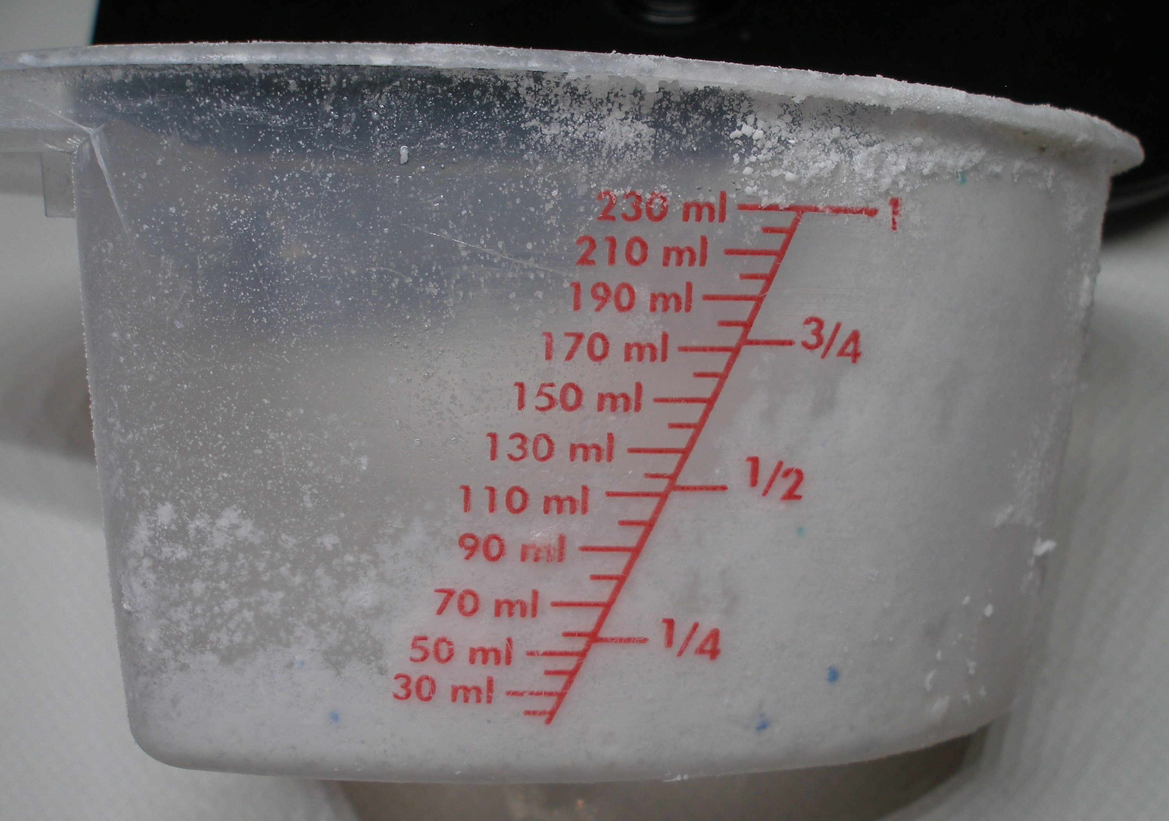
Umweltbewusst waschen
Die richtige
Dosierung:

Slide 108
Umweltbewusst waschen
Flecken vorbehandeln!
Wenn Sie am Finger Schmutz haben, gehen Sie auch nicht gleich ganz unter die Dusche.

Slide 109
Umweltbewusst waschen
Flecken vorbehandeln!
Stark fettiger Fleck: mit Tensid (am besten flüssig) vorbehandeln

Slide 110
Umweltbewusst waschen
Flecken vorbehandeln!
Stark fettiger Fleck: mit Tensid (am besten flüssig) vorbehandeln
Hartnäckiger Fleck: mit Bleichmittel vorbehandeln

Slide 111
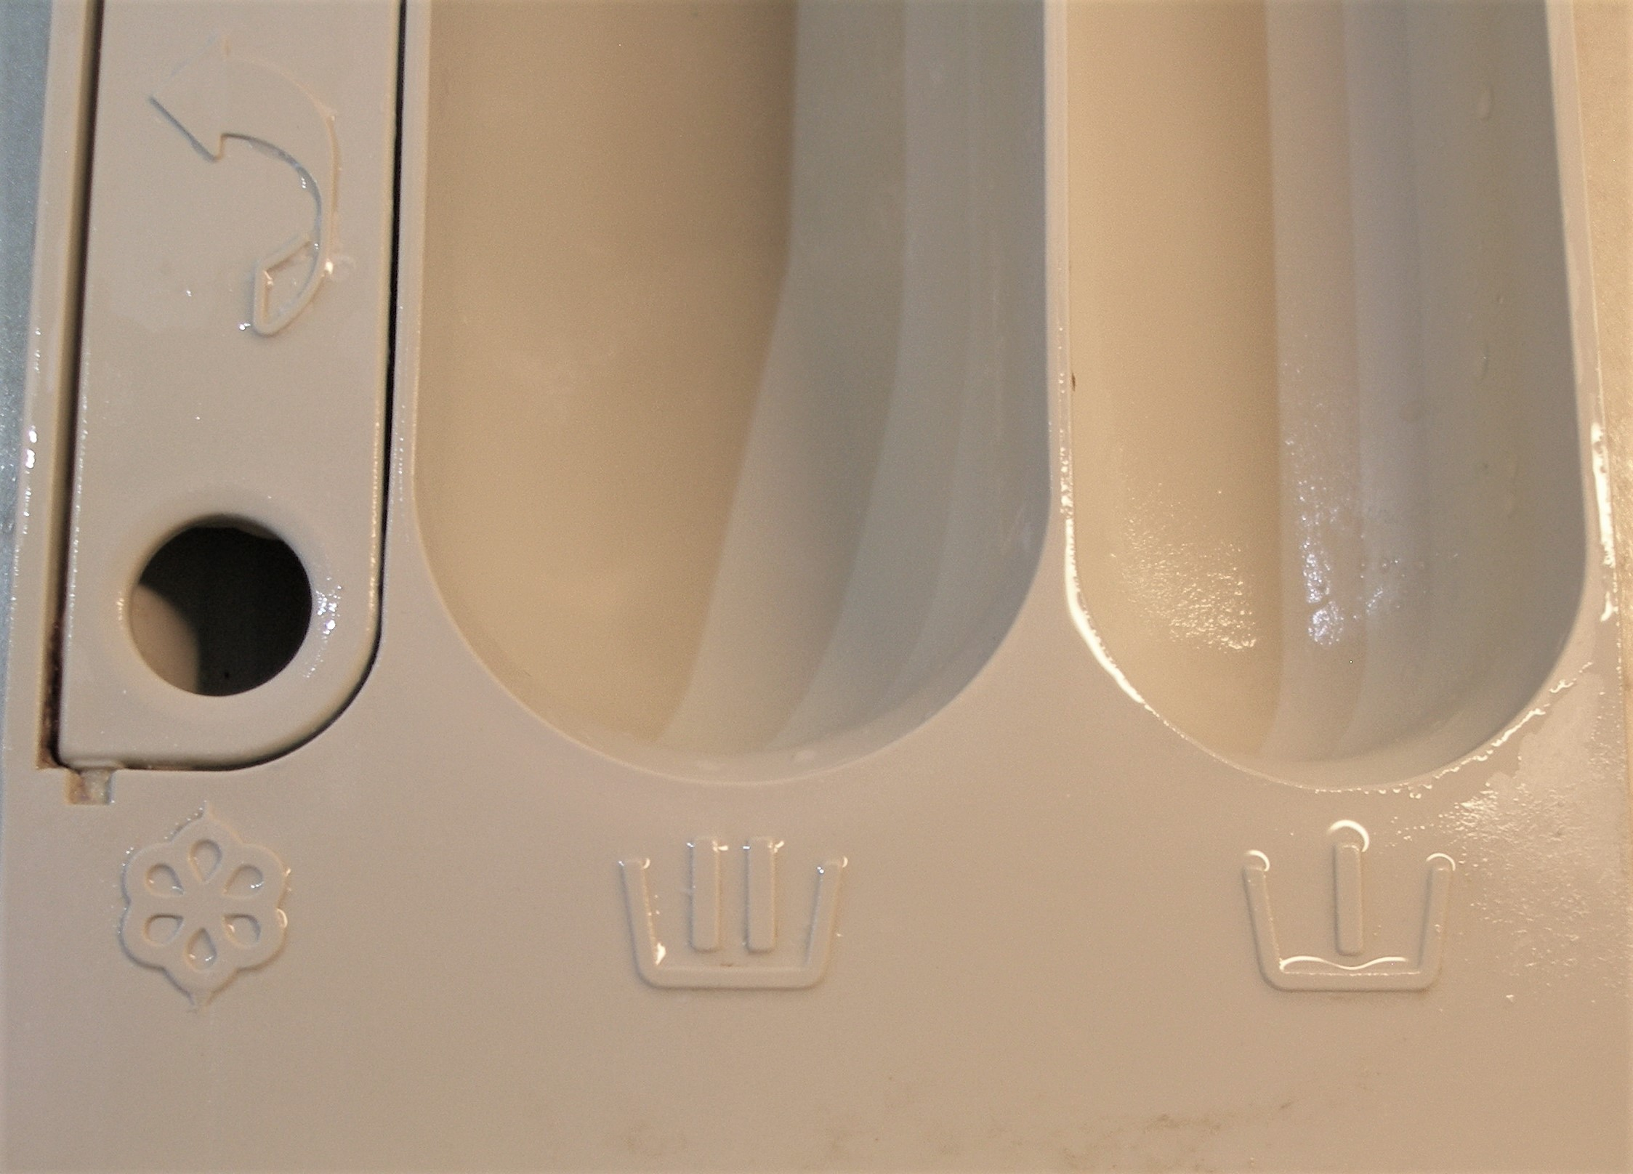
Umweltbewusst waschen
Festes Waschmittel in die Schublade; keine Vorwäsche.

Slide 112
Umweltbewusst waschen
Kein Weichspüler.

Slide 113
Umweltbewusst waschen
Kein Weichspüler.
Weichspüler belastet Umwelt und Geldbeutel,
macht Frottee-Handtücher weniger saugfähig.

Slide 114
Umweltbewusst waschen
Möglichst maximal schleudern.
Vermindert den Zeit- und Energie-Aufwand beim Trocknen.
(Außer empfindliche Wäsche bzw. Hemden und Hosen, die nass aufgehängt werden.)

Slide 115
Umweltbewusst waschen
Zum Trocknen:
am besten draußen aufhängen.

Slide 116
Umweltbewusst waschen
Zum Trocknen:
am besten draußen aufhängen.
oder drinnen.

Slide 117
Umweltbewusst waschen
Zum Trocknen:
am besten draußen aufhängen.
oder drinnen.
Wäsche-Trockner verbrauchen sehr viel Strom!

Slide 118
Umweltbewusst waschen
Maximale Befüllung der Waschmaschine.
Aber man soll oben die Hand noch umdrehen können (nicht stopfen!).

Slide 119
Umweltbewusst waschen
Maximale Befüllung der Waschmaschine.
Aber man soll oben die Hand noch umdrehen können (nicht stopfen!).
Trotzdem: Wäsche trennen (Dunkles färbt gern aus, darf nicht gebleicht werden)

Slide 120
Umweltbewusst waschen
Neukauf einer Waschmaschine:
A+++
spart Wasser
spart Strom

Slide 121
Umweltbewusst waschen
Zusammengefasst:
Enthärter richtig dosieren
Tenside richtig dosieren
Flecken vorbehandeln
Temperatur möglichst niedrig
Fein- oder Buntwaschmittel (Voll-waschmittel nur zum Bleichen und Desinfizieren)

Slide 122
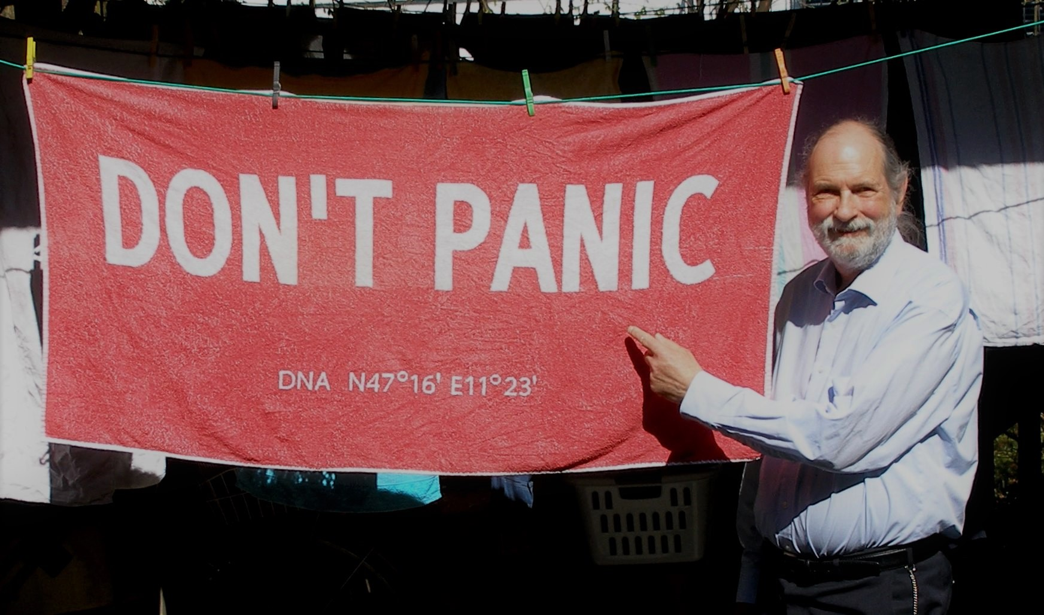
Umweltbewusst waschen

Slide 123
Umweltbewusst waschen
Visitenkarten für meine Webseite abholen

